Slide 1
豊島区
プログラム ガイドブック

Slide 2
もくじ
は
じ
め
に
第1章
［座学編］
本ガイドブックの目的
オンライン会議について知ろう
このガイドブックは、区政連絡会委員の方がオンライン会議ツールを体験し、災害時などイレギュラー時においてもオンライン会議を活用できるようになることを目的としています。
初心者向けになりますので、操作が複雑になる箇所は、紙にペンでメモをとることをおすすめしています。
第2章
［講座運用準備編］
講座開催までの事前準備と流れ
第3章
［講座実践編］
1. Zoomアプリをインストールする
2. Zoomに参加する
3. 画面の主な機能を覚える (ミュート／ビデオ）
4. リアクション（手を挙げる、おろす）をする
5. ビデオの背景をぼかす
6. ビデオの背景をバーチャル（仮想）にする
実施内容
オンライン会議ツール「Zoom（ズーム）」を使い、オンライン会議に参加していただきます。
［講座実践／ホスト編］
目指すゴール
1. ミーティングを主催するために、
Zoomアカウントを作成する
2.会議日時を予約し、ZoomミーティングのID
とパスワードをメモして連絡する
3.予約した会議日時を変更する
4.予約した会議日時を削除する
5. Zoomミーティングの開始と終了
自宅でも、外出先でも
どこからでも、参加できる区政連絡会
● 場所や時間に縛られず、会議やコミュニティに参加
できることで、町会活動を活性化させます。
● 災害など緊急時の連絡手段としてオンライン会議を
活用することで、スムーズな伝達を目指します。
巻末
用語集

Slide 3




スマートフォンについて
折り畳み携帯でやっていたことは？
パソコンでやっていることは？
電話
インターネット
メール
動画視聴
もう少し画面が大きかったら…
便利だけど重くて持ち歩けない…
スマートフォン１台で全部できます！！
Smart（賢い）＋phone（電話）＝スマートフォン
スリムで
扱いやすい
大画面で
見やすい
直感的な
らくらく操作
色んなアプリで
便利・快適

Slide 4
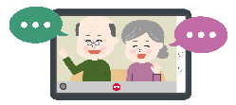

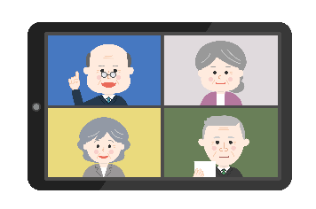
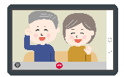




第1章
［座学編］
オンライン会議について知ろう
オンライン会議のメリット
オンライン会議は、場所に縛られず、移動時間も省略できる便利な会議方法です。
オンライン会議ができるサービスには、ZoomやTeamsなどがあります。
オンライン会議は、「オンライン一択」ではなく、状況に合わせて開催方法が選べます。
2つの場所を
オンラインでつなぐ
オンラインと対面
混在で参加
全員が
オンラインで参加
オンライン会議を行うためのツール。ビジネスシーン以外にも、ビデオ通話として利用
されたり、演劇や音楽ライブなどのオンラインイベントとして活用されたりしています。

Slide 5



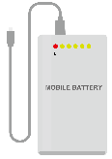







第2章
［講座運用準備編］
講座開催までの事前準備と流れ
必要なもの
★はあると良いもの
インターネット環境
会場の設備として
インターネット環境がない場合はポケットWi-Fiなどを利用
パソコン
スマートフォン／
タブレット
スマートフォン用
バッテリー★
マイク付きイヤホン
一般的なイヤホンではなく、
マイク付きのイヤホンを利用
※4極ミニプラグが挿入できない
スマートフォンは、変換用の
ケーブルをご用意ください
4極ミニプラグ
プロジェクター
挿入口は
スマートフォン端末の下部にあります
スクリーン★
ガイドブック

Slide 6



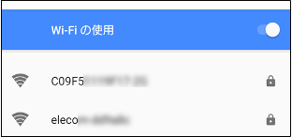
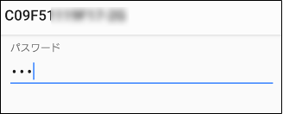

第2章
［講座運用準備編］
講座開催までの事前準備と流れ
Wi-Fi 接続の仕方
※下記の接続方法は一例です。画面のアイコンや配置は機種により異なります。
❷
SSID 5GHz：
C09F51XXXXXXXXXX
暗号キー（パスワード）:
abcXXXX000XXX000X
Wi-Fiの本体（シール）に
左記のような番号が
記されています
❶
マークまたは「Wi-Fi」と表示
されているところをタップします。
❹
❺
❸
「設定」マークを
タップ（軽く画面に触れる）します。
「Wi-Fi」のスイッチをタップして
オンにします。
使用するWi-Fiのコード番号を
選んでタップします。
パスワード入力画面が表示されます
ので、Wi-Fiの暗号キー（パスワード）
を入力します。
開催までの流れ
ステップ①
ステップ②
ステップ③
ステップ④
事前準備をしましょう
講座周知、参加者を
サポートしましょう
当日のスケジュールを
立てましょう
講座を開催しましょう
開催形式、会場や開催日を決定します。会場が確定したら、インターネット環境の確認や道具などを準備します。
チラシや区報などを活用
して参加者募集の告知を
しましょう。
講座当日に行うことを
時間割にして作成します。
開始前に出欠確認、各種機材の
確認を行います。
不慣れな方が多いので、急がず、サポートしながら講座運営していきましょう。

Slide 7
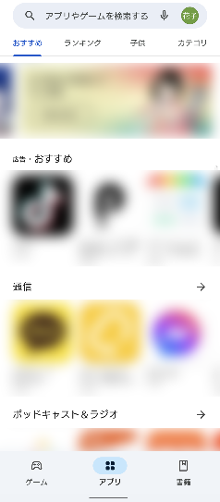
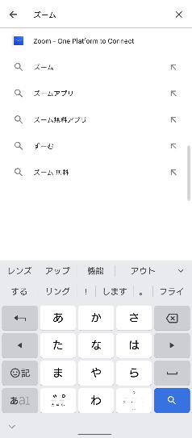
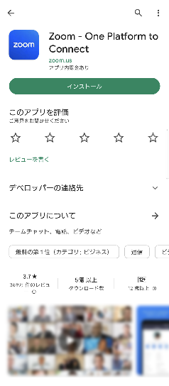
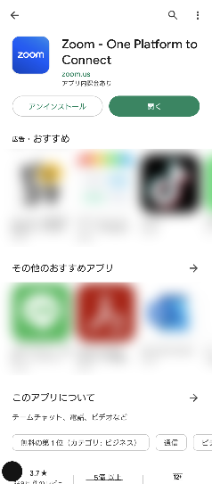

第3章
［講座実践編］
1. Zoomアプリをインストールする
※下記はAndroidの場合です
「Zoom–One Platform to Connect」を選択
1
「ズーム」
と入力
2
3
「インストール」
をタップ
4
「開く」
をタップ
❶タップ
❷入力
タップ
タップ
タップ
ホーム画面の Playスト
ア」アプリをタップ（軽く触
れる） 。検索窓をタップし、「ズーム」と入力します。
検索結果から
「 Zoom – One Platform to Connect」を見つけたらタップして詳細を表示させます。
「インストール」をタップします。インストールには少し時間がかかります。
インストールが完了すると「開く」が表示されます。タップするとZoomアプリが起動します。

Slide 8
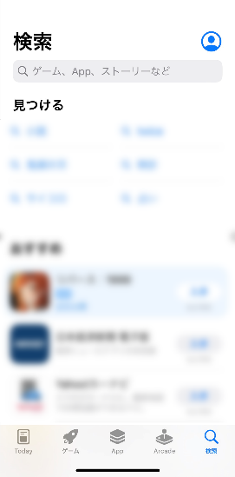
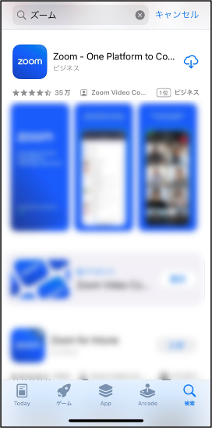
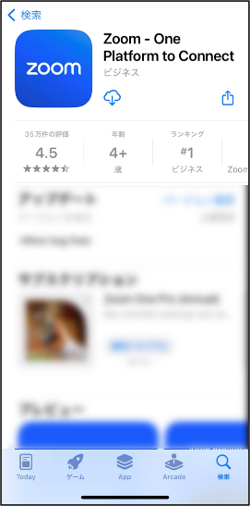
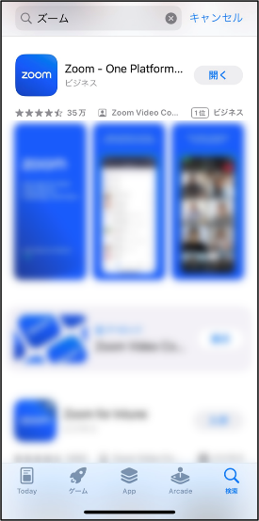
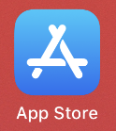
第3章
［講座実践編］
1. Zoomアプリをインストールする
※下記はiPhoneの場合です
「Zoom–One Platform to Connect」を選択
1
「ズーム」
と入力
2
3
「インストール」
をタップ
4
「開く」
をタップ
❶タップ
❷入力
タップ
タップ
タップ
ホーム画面の「App Store」アプリをタップ（軽く触
れる） 。検索窓をタップし、「ズーム」と入力します。
検索結果から
「 Zoom – One Platform to Connect」を見つけたらタップして詳細を表示させます。
「 （インストールボタン）」をタップします。インストールには少し時間がかかります。
インストールが完了すると「開く」が表示されます。タップするとZoomアプリが起動します。

Slide 9
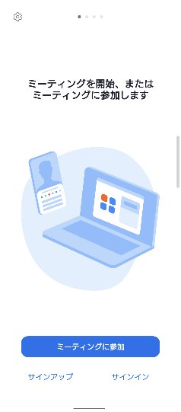
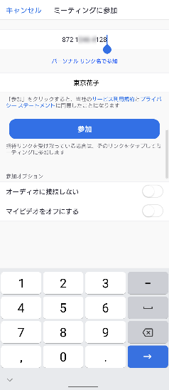
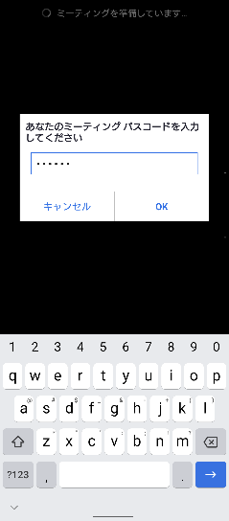
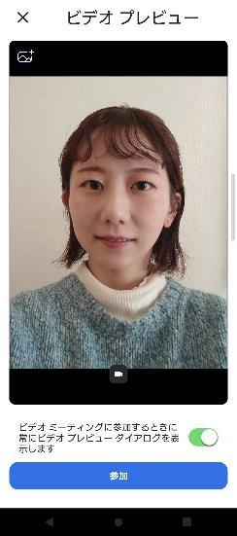
210282
第3章
＜ミーティングID・パスワード＞
［講座実践編］
ミーティングID:
パスコード:
2. Zoomに参加する
「ミーティングID」を入力し
「参加」をタップ
「パスコード」
を入力し
「OK」をタップ
ビデオプレビュー
画面で
「参加」をタップ
1
「ミーティングに参加」をタップ
2
3
4
❶入力
❶入力
❷タップ
❷タップ
タップ
タップ
Zoomアプリを起動し、「ミーティングに参加」をタップします。
主催者が発行した「ミーティングID（10〜11桁の数字）」を入力し、名前を入力したら「参加」をタップします。
同じく主催者が発行した
「パスコード」を入力し、
「OK」をタップします。
ビデオプレビュー画面が
表示されますので、再度
「参加」をタップします。
※この手順が表示されない
場合もあります。

Slide 10
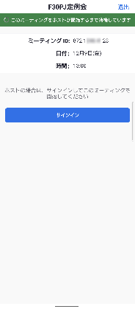
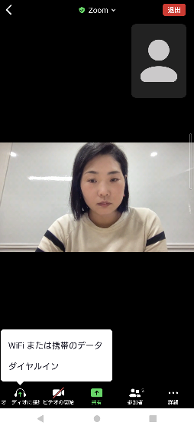
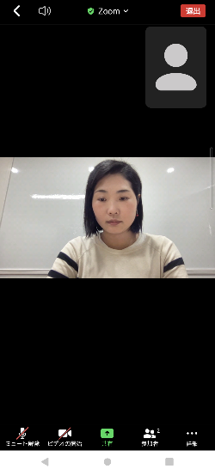
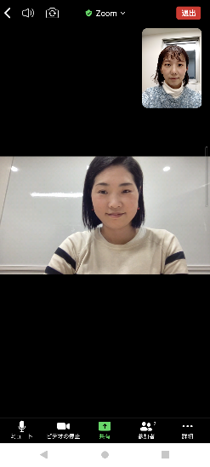
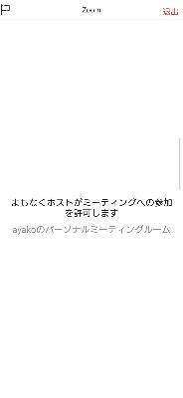
第3章
［講座実践編］
2. Zoomに参加する
「Wi-Fiまたは
携帯のデータ」
をタップ
5
6
7
「ビデオの開始」
をタップ
自分の顔が
表示される
待機画面を確認
8
自分の顔が非表示状態
表示
されました
自分以外の
参加者
※「ホスト」とは、Zoomミーティングを
開催する主催者のこと
タップ
タップ
「このミーティングをホストが開始するまで待機しています」もしくは「まもなくホストがミーティングへの参加を許可します」という画面になったら、そのまま待機します。
「オーディオに接続」のマークの上に「WiFiまたは携帯のデータ」と表示されたら、タップします。
ミーティングが開始されますが、この状態では自分の顔が表示されていませんので、「ビデオの開始」をタップします。
右上に自分の顔が表示され、お互いに顔を見ながらのミーティングが開始されます。

Slide 11
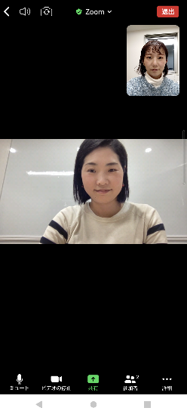
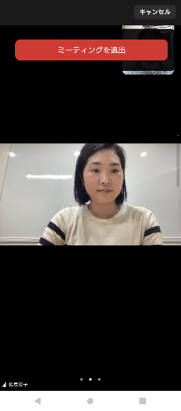
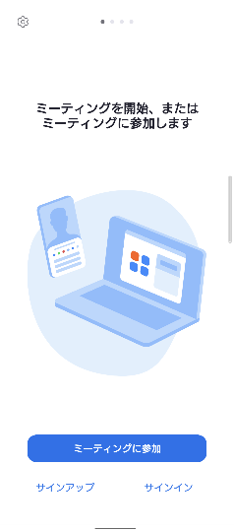
第3章
［講座実践編］
2. Zoomに参加する
9
終了は「退出」
をタップ
10
「ミーティングを退出」をタップ
11
ミーティング
の終了
タップ
タップ
ミーティングを退出する時は、「退出」をタップします。
※ホスト（主催者）側がミーティング
を終了した時は、自動的に退出と
なるので❾以降の手順は不要です。
「ミーティングを退出」をタップします。

Slide 12
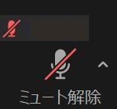
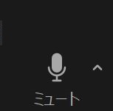
第3章
［講座実践編］
スムーズにオンライン会議をするために、以下の3つのマナーに気を付けましょう。
1
自分が話す時以外は、マイクはミュート（＝音を消す）にします
✓話す人以外がマイクをオンにしていると、雑音が入って発言が聞き取りにくくなります。
✓ご自身が話すときはマイクをオンにしてから話します。
自分の声は入りません
左下のマイクマーク
を押すとミュート
のオンオフができます
自分の声が入ります
2
マイクに向かって話しましょう
✓発言はマイクに向かって、少し大きめにはっきり話すと相手にはっきりと聞こえます。
3
発言は一人ずつ順番にしましょう
✓一度にたくさんの方が発言されると音声が被ってしまい、相手に聞こえにくくなりま
すので発言は一人ずつ順番に行います。

Slide 13
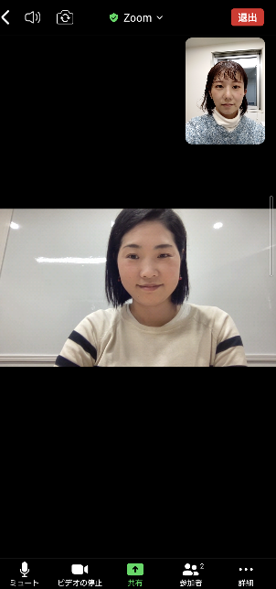
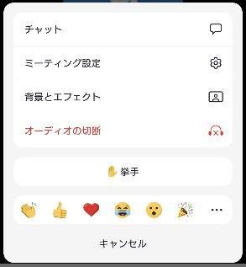


第3章
ワンポイント
［講座実践編］
ミーティング参加中、画面に
表示されているマークが見え
なくなった場合は、画面を軽くタップすると再表示されます。
3. 画面の主な機能を覚える（ミュート/ビデオ）
退出
ミーティングから退出する時にタップします
ミュート／ミュート解除
自分の声を参加者に聞こえないようにする／
聞こえるようにする時にタップします
赤い斜線が入っている時は、
相手側には声が聞こえません →
詳細
タップすると右の項目が表示されます→
「チャット」や背景の変更などを行うことができます
参加者
ビデオの停止／ビデオの開始
参加者一覧を確認することができます。右上の数字は参加人数です
自分の顔を非表示にする時／
表示する時にタップします
赤い斜線が入っている時は、
ビデオが非表示になっています →
共有
参加者全員が自分のスマートフォン画面を
見ること（共有すること）ができます
※画面に表示されるマークの並び順や表示内容は、機種などにより異なる場合があります。

Slide 14
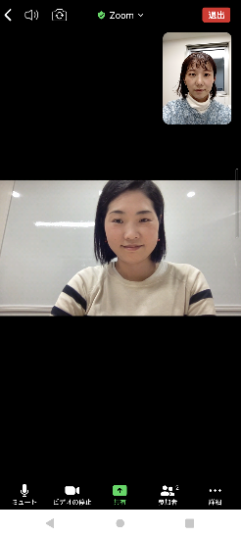
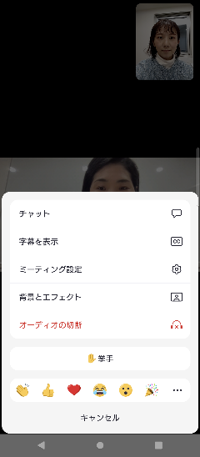
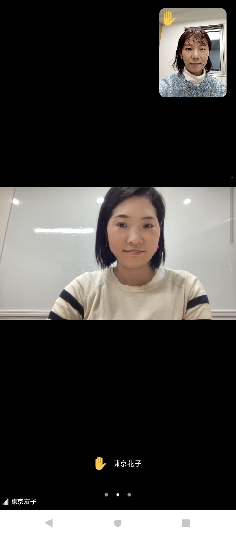
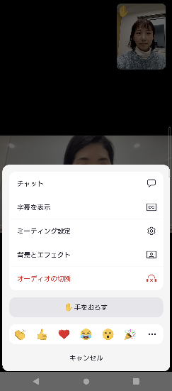
第3章
［講座実践編］
4. リアクション（手を挙げる、おろす）をする
1
「詳細」をタップ
2
「✋挙手」
をタップ
3
表示を確認
4
「手をおろす」
をタップ
手のマークが
表示される
タップ
手のマークと
名前が表示される
タップ
タップ
声を出さずに絵文字で挙手をして知らせることが可能です。ミーティング中に「詳細」をタップします。
「✋挙手」をタップし
ます。
挙手中は、自分側のビデオ画面の中と、名前の表示の横に、✋の絵文字が表示されます。
解除するときは、❶と同じように「詳細」をタップし、「手をおろす」をタップします。

Slide 15
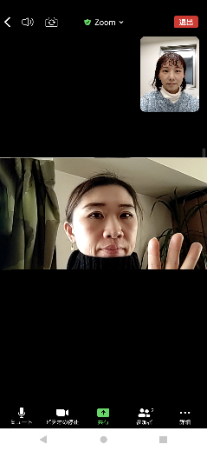
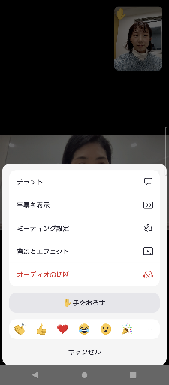
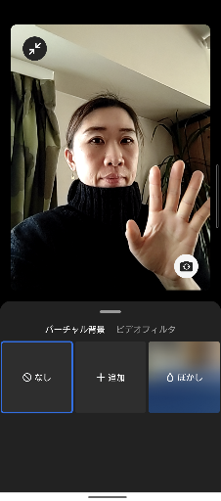
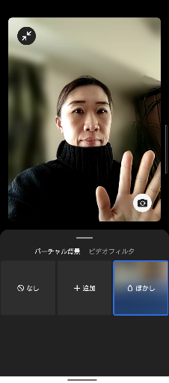
第3章
［講座実践編］
5. ビデオの背景をぼかす
1
「詳細」
をタップ
「背景とエフェクト」
をタップ
「ぼかし」
をタップ
背景ぼかし
完了
2
3
4
タップ
タップ
タップ
タップ
画面下の「詳細」をタップします。
「背景とエフェクト」
をタップします。
「ぼかし」をタップします。
背景がぼやけて映るようになります。ミーティング画面に戻るには、上部の「双方向矢印」マークをタップします。

Slide 16

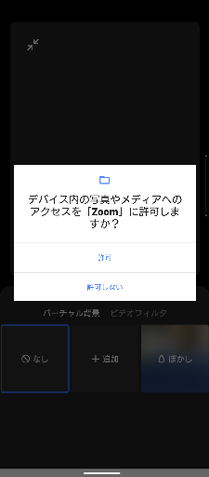
第3章
［講座実践編］
6. ビデオの背景をバーチャル（仮想）にする
1
「詳細」
をタップ
「背景とエフェクト」
をタップ
「＋追加」
をタップ
「許可」
をタップ
2
3
4
タップ
タップ
タップ
タップ
画面下の「詳細」をタップします。
「背景とエフェクト」
をタップします。
「＋追加」をタップします。
写真アプリへアクセス（遷移）するために
「許可」をタップします。

Slide 17
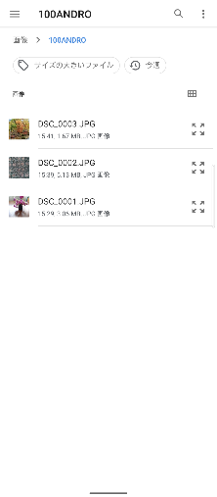
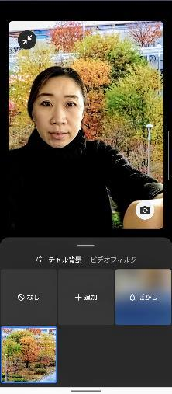
第3章
［講座実践編］
6. ビデオの背景をバーチャル（仮想）にする
5
写真を選び
タップ
6
バーチャル背景
完了
タップ
タップ
背景にする画像を選び、
タップします。
背景がバーチャル画像になります。ミーティング画面に戻るには、上部の「双方向矢印」マークをタップします。

Slide 18
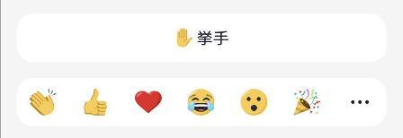

プログラム開催のための指南書
Zoomのマナーやトラブル対応について
Zoomミーティングの参加にあたり、知っておくと良いポイントを紹介します。
手引き
発言する時だけ
「マイクをオン」にしましょう
手引き
「リアクション」は大きめに
意思表示アイコンも便利です
1
2
Zoomミーティングでは、声が届くのに若⼲のタイムラグ（時差）があるので⾔葉がかぶりやすくなります。相⼿が話し終わるのを待ってから、発⾔するようにしましょう。
また、マイクを常時オンにしておくと、周囲の⾳などが参加者全員に共有されてしまいます。基本はマイクをオフにしておき、⾃分が発⾔をする時だけオンにしましょう。
画⾯越しによるコミュニケーションは、相⼿の反応が分かりづらいところがあります。大きくうなずいたり、笑ったり、拍⼿したり、オーバー気味なリアクションを⼼がけましょう。
挙手ができる「リアクション機能」のほか、「拍手」や「いいね」などの「意思表示アイコン」も利用すると便利です。アイコンは10秒程度で自動的に消えるようになっています。
手引き
音が出ない、聞こえない時は
設定やイヤホンを確認
3
自分の声が他の参加者に聞こえていない場合は、
「ミュート解除」という表示になっていないか
確認しましょう。
他の参加者の声が聞こえない時は、まずはスマートフォンの音量を
確認してみましょう。イヤホンを利用している時は、接触不良の場合
も考えられるので差し直してみましょう。
それでも聞こえない場合は一度退出し、再度入室してみてください。

Slide 19

プログラム開催のための指南書
Zoomのマナーやトラブル対応について
Zoomミーティングの参加にあたり、知っておくと良いポイントを紹介します。
手引き
画面が止まってしまった時は
一度退出するなどの調整をしましょう
4
Zoomミーティングを快適に使用するには、安定した通信環境（インターネット環境）が必要です。画面が動かなくなってしまったり、Zoomの挙動が不安定になる場合は、場所（座る位置）を変えることで改善されることがあります。
また、ビデオ機能をオフにすることで画面が止まりにくくなるので、ビデオ停止で良い場合はオフにしましょう。それでも改善しなければ一度Zoomから退室し、再度入室してみてください。
Zoomアプリのバージョンが古いと、画像や音声が途切れる原因になることもあります。最新バージョンにアップデートすることをおすすめします。
手引き
近くに同じミーティングへの参加者がいる場合は適度な距離をとりましょう
5
❶画面下部の
「 詳細 」をタップ
近くに同じZoomミーティングへの参加者がいる場合は、
ハウリング（スピーカーによる不快音）が発生してしまう
可能性があります。
「参加者同士、距離をとる」「会話をしていない時はミュートにする」が対処方法になりますが、参加者が近い場合は、1つのスピーカーを
共有して使い、他の参加者は「オーディオの切断」を行いましょう。
❷「オーディオの切断」をタップ

Slide 20
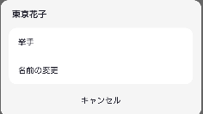
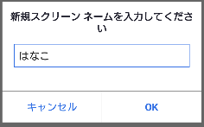



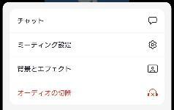
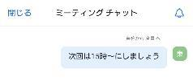



プログラム開催のための指南書
Zoomの便利な機能について
Zoomミーティングの便利な機能を紹介します。
手引き
1
ミーティング開始後でも名前を変更することができます
画面に表示される自分の名前は、自由に変更することができます。ここではミーティング中に表示される名前を変更する手順を紹介します。
❶ミーティング中、
画面下の「参加者」
をタップします。
❷自分の欄をタップします。
❸「名前の変更」を
タップします。
❹名前を入力し「OK」
をタップします。
❺「名前が〇〇に変更さ
れました」と表示され
れば変更完了です。
手引き
2
声を出さずに意見を伝えたい時は「チャット」が便利
チャット機能は、ミーティング中にメッセージが送れる機能です。参加者の音声が聞こえない時や、先に退出する時など、
状況を知らせる際にも便利です。
❶ミーティング中、
画面下の「詳細」
をタップします。
❷「チャット」を
タップします。
❸この欄をタップし、
メッセージを入力します。
❹入力後、紙飛行機マーク
をタップします。
❺送信完了です。
※個別に送信先を指定して
送信することもできます。

Slide 21
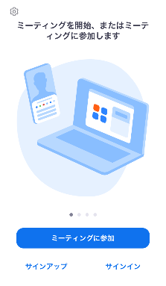
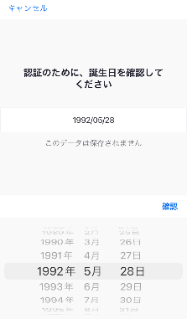
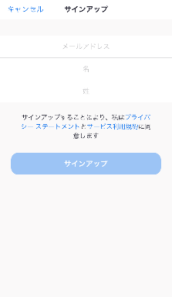

第3章
［講座実践／ホスト編］
ミーティングを主催するために、Zoomアカウントを
作成する
1
「サインアップ」
をタップ
2
「生年月日」
を選択
「メールアドレス」「名／姓」を入力
4
❸のメールアドレスにメールが届く
3
❶メールアドレスを入力
❶生年月日
を選択
❷名/姓を
入力
タップ
❸サインアップ
をタップ
❷タップ
Zoomアプリを起動し、ホーム画面にある
「サインアップ」を
タップします。
ご自身の生年月日を
選択し、確認をタップします。
Zoomアカウントに紐づく
メールアドレスとZoomで
表示されるご本人の名／姓
を入力し、サインアップを
タップします。
❸で入力したメールアドレスにアクティベーションメールが届いていますので、メールを確認します。
※届かない場合は、メールアドレスが間違っていないか、迷惑メールに分類されていないかご確認ください。

Slide 22



第3章
［講座実践／ホスト編］
1.ミーティングを主催するために、Zoomアカウントを作成する
5
「アカウントをアクティベート」をタップ
6
「名／姓／パスワード」
を入力
7
「メールアドレス」
と「パスワード」を入力し
「サインイン」をタップ
❶メールアドレス
を入力
❶名／姓を入力
❷パスワード
を入力
❸サインイン
をタップ
❷パスワード
を入力
※高校生までの
代理入力時のみ
ご変更ください
タップ
❸続ける
をタップ
❸で入力したメールアドレス
に届いたメール文面内にある
「アカウントをアクティベート」
をタップします。
再度、名／姓を入力した
後、次回ログイン時に必要なパスワードを２カ所に入力し、「続ける」をタップします。
登録したメールアドレスと
パスワードを入力し、
サインインをタップします。
タップすると、自動的に登録
したメールアドレスに
「ワンタイムパスコード」が
送られます。

Slide 23



第3章
［講座実践／ホスト編］
1.ミーティングを主催するために、Zoomアカウントを作成する
8
ワンタイムパスコード
を確認
9
ワンタイムパスコード
を入力
10
Zoomの
ホーム画面が開く
ワンタイムパスコード
を入力
ワンタイムパスコード
をメモする
登録したメールアドレスに届いた
「ワンタイムパスコード」をメモします。
メールアドレスに届いた
ワンタイムパスコードを
入力します。
ログイン後のZoomの
ボーム画面が開きます。

Slide 24




第3章
［講座実践／ホスト編］
2. 会議日時を予約し、ZoomミーティングのIDとパスワード
をメモして連絡する
「OK」と
「許可しない」
をタップ
1
「スケジュール」
をタップ
2
会議情報を
入力
3
4
「完了」
をタップ
❶会議名
を入力
タップ
タップ
❷日付
を設定
❸時間
を設定
タップ
タップ
Zoomアプリを起動し、ホーム画面にある
「スケジュール」をタップします。
会議名を入力し、日付、時間の順に設定していきます。「ミーティングパスコードが必要」がONになっているかどうかも確認してください。
※無料プランの利用時間は40分です。
終了時間を設定すると、有料プランの案内が表示されます。無料プランで利用する場合は「OK」をタップ。
次に各種カレンダーアプリに情報を共有しますかと聞かれますが、ここでは「許可しない」をタップします。
入力や設定がすべて済んだら「完了」をタップします。

Slide 25




第3章
［講座実践／ホスト編］
2. 会議日時を予約し、ZoomミーティングのIDとパスワードをメモして連絡する
5
メール送信画面
に自動遷移
6
7
ミーティングの
詳細が表示される
8
「破棄」をタップ
予約完了
❷タップ
タップ
❶メモ
をとる
タップ
メールアプリが自動で起動し、メール送信画面が表示されます。
送信画面を活用し、このまま会議情報を送信することもできます。メールを利用しない場合は「破棄」をタップします。
Zoomアプリに自動的に戻ります。ミーティングの詳細が表示されますので、ミーティングIDとパスコードをメモします。メモしたら「<」をタップします。
予約が完了しました。
ホーム画面には設定した
会議が一覧で表示されます。メモした会議日時を参加者へ連絡しましょう。
※手順❺と❻は、GoogleメールでZoomアカウントを登録した場合のものです。

Slide 26





第3章
［講座実践／ホスト編］
3. 予約した会議日時を変更する
「編集」
をタップ
メール送信
画面に
自動遷移
変更する
会議をタップ
3
日時を
変更
日時変更
完了
1
2
4
5
タップ
❷タップ
タップ
タップ
❶日時を
変更
タップ
ホーム画面に表示された会議一覧から、変更する会議をタップします。
ミーティングの詳細が
表示されたら、「編集」をタップします。
日付や開始時刻などを変更し、設定が済んだら「完了」をタップします。
メールアプリが自動で起動し、メール送信画面が表示される
ので「破棄」をタップします。
日時が変更されました。
ホーム画面へ戻るには
「<」をタップします。
※手順❹は、GoogleメールでZoomアカウントを登録した場合のものです。

Slide 27




第3章
［講座実践／ホスト編］
4. 予約した会議日時を削除する
削除する
会議をタップ
「削除」
をタップ
「ミーティング
の削除」
をタップ
予約削除
完了
1
2
3
4
タップ
タップ
ホーム画面に表示された会議一覧から、削除する会議をタップします。
ミーティングの詳細が
表示されたら、「削除」をタップします。
「ミーティングを削除」をタップします。
ホーム画面では、削除し
た会議予約が消えています。これで予約削除完了です。

Slide 28





第3章
［講座実践／ホスト編］
5. Zoomミーティングの開始と終了
開始する
会議を
タップ
「開始」
をタップ
「終了」
をタップ
「全員に対して
ミーティングを
終了」をタップ
1
2
3
ミーティングを開始
4
5
タップ
タップ
タップ
タップ
❷タップ
❶ビデオ
をオン
（タップ）
ホーム画面に表示された会議一覧から、開始する会議をタップします。
ミーティングの詳細が表示されたら、「開始」をタップします。
「ビデオの開始」と「WiFiまたは携帯のデータ」をタップし、ビデオと音声をオンにします。参加者が入室したら、会議を始めましょう。
ミーティングを終わりにする時は「終了」をタップします。
さらに「全員に対してミーティングを終了」をタップすることで、参加者は強制的に退出となり、ミーティングは終了となります。

Slide 29


用語集
スマートフォンやZoomの操作でよく見聞きするマークや用語を解説します。
用語を知っておくと、操作もスムーズに行えるようになります。
マーク・IT用語
Wi-Fi
［ワイファイ］
アプリケーション
（アプリ）
ダウンロード
高速なデータ通信により、インターネットを快適に利用できるサービス。
データを送受信したり、動画・音楽・ゲーム・読書などを安定した通信環境で楽しめます。
アプリはアプリケーションの略。
スマートフォンのホーム画面に並んでいるマーク（アイコン）の一つ一つがアプリです。スマートフォンに最初から入っていますが、新しいアプリを追加することもできます。
インターネット上のファイルをスマートフォンに保存すること。
「Google Play」では、一度アプリをダウンロードした後、自動的にスマートフォンで使えるようになる（インストールされる）仕組みになっています。
サインアップ
サインイン
アップデート
バーチャル
スマートフォン本体やアプリを最新の状態に更新すること。アップデートすると、セキュリティが強化されたり、動作の不具合などが解消されるようになります。
実際の空間にそっくりではあるものの、現実ではない仮想の世界のこと。
Zoomでは背景にバーチャルを設定することで、プライバシーの保護としても活用できます。
サインアップとは、新規登録のことで、はじめてアカウントを作成する時に使います。
サインインは、アカウントを登録後に、設定したIDやパスワードを入力してアプリを利用することです。

Slide 30



用語集
スマートフォンでよく使われる操作方法と、その呼び方を紹介します。
実際に指で触れて練習してみましょう。
基本の操作
タップ
＝軽く触れる
スワイプ
＝なぞる
ピンチアウト／ピンチイン
＝ひろげる／つまむ
サッ
ポンッ
サッ
アプリを使う時などに、画面を軽くタッチするのが「タップ」です。画面を押し込まないように、軽くポンッと触れてください。
指で画面をなぞり、サッと離すのが「スワイプ」です。画面を移動したり、切り替えたりする時などに使います。
文字や地図を大きく（小さく）したい時などに使います。親指と人差し指を広げて画面を大きくするのが「ピンチアウト」、つまむように近づけて画面を小さくするのが「ピンチイン」です。

Slide 31
免責・他社所有商標に関する表示
【免責】
※本ガイドブックで紹介しているアプリ、サービス内容や情報は2023年12月時点のものです。内容については変更
される場合もあります。あらかじめご了承ください。
※掲載している情報や製品、アプリの利用により生じた損害については一切の責任を負いませんので、ご了承ください。
※本ガイドブックで紹介している操作手順は、Xperia 10 Ⅲを使って説明しています。機種やOSのバージョンにより
操作手順が異なる場合もありますので、あらかじめご了承ください。
※掲載している内容は、情報の提供のみを目的としています。このガイドブックによる運用については、必ずご自身の
責任と判断によって行ってください。
また、事例として紹介するサービスや製品は一例です。各都道府県・自治体の方針に従い、使用するものを決定して
ください。
【商標】
※Xperiaは、ソニーモバイルコミュニケーションズ株式会社の商標または登録商標です。
※Zoomの名称、ロゴは、Zoom Video Communications, Inc.の米国および日本を含むその他の国における商標また
は登録商標です。
※Google およびGoogleロゴおよびGロゴ、Google PlayおよびGoogle Playロゴ、GmailおよびGmailロゴ、Googleマップ
およびGoogleマップロゴ、Google ChromeおよびGoogle Chromeロゴ、Google PhotosおよびGoogle Photosロゴ、
YouTubeおよびYouTubeロゴ、Androidは、Google LLCの商標または登録商標です。
※その他、本文中のサービス名、商品名などは、それぞれの会社の商標、登録商標、商品名です。
なお、本文中では™マーク、®マークは明記していません。

